Slide 1

永远
热辣滚烫
XX项目女神节<热辣滚烫>计划

Slide 2
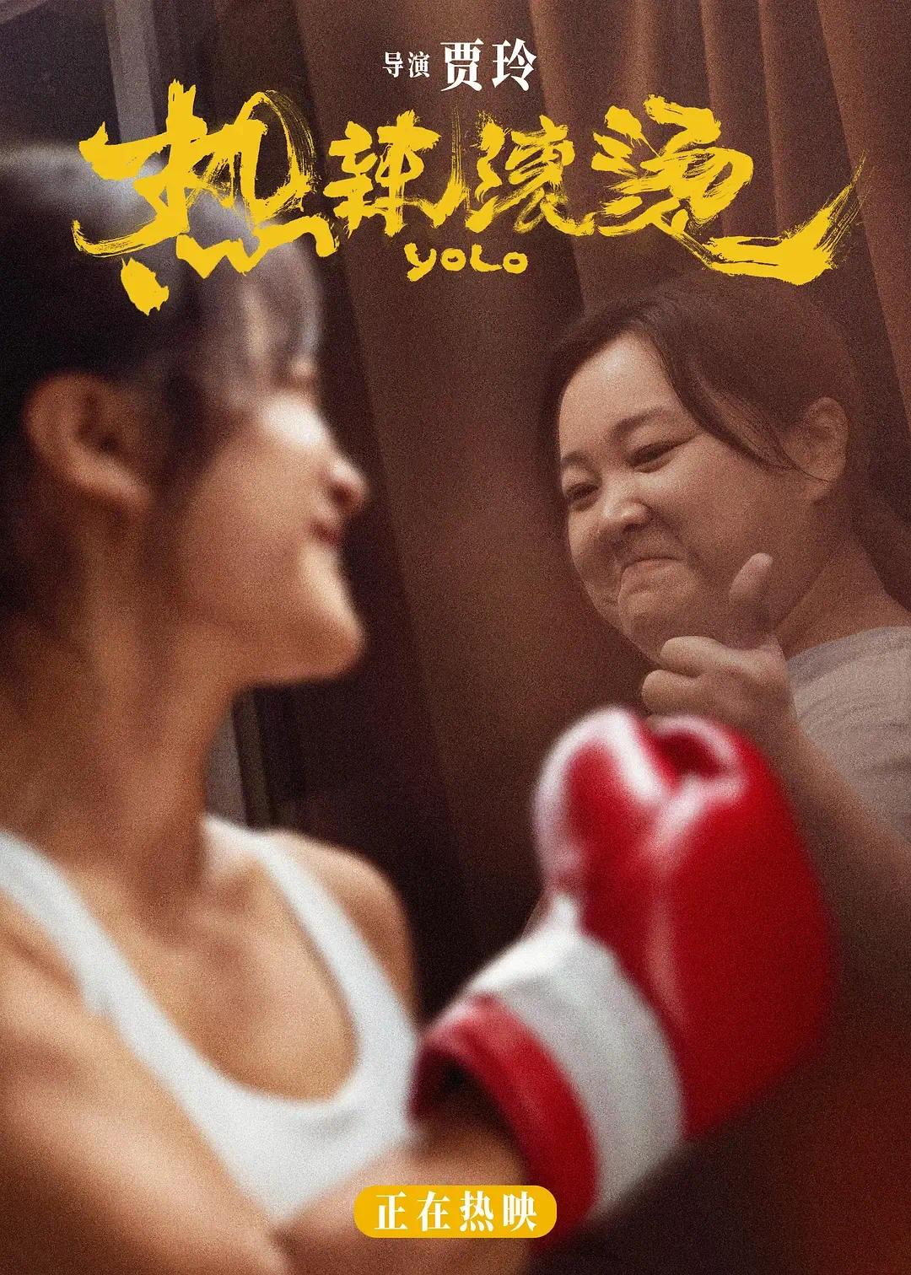
目录
CONTENTS
一：创意思路
CREATIVE THINKING
二：活动规划
ACTIVITY PLANNING
三：活动内容
ACTIVITY CONTENT
四：执行保障
ENFORCEMENT GUARANTEE

Slide 3
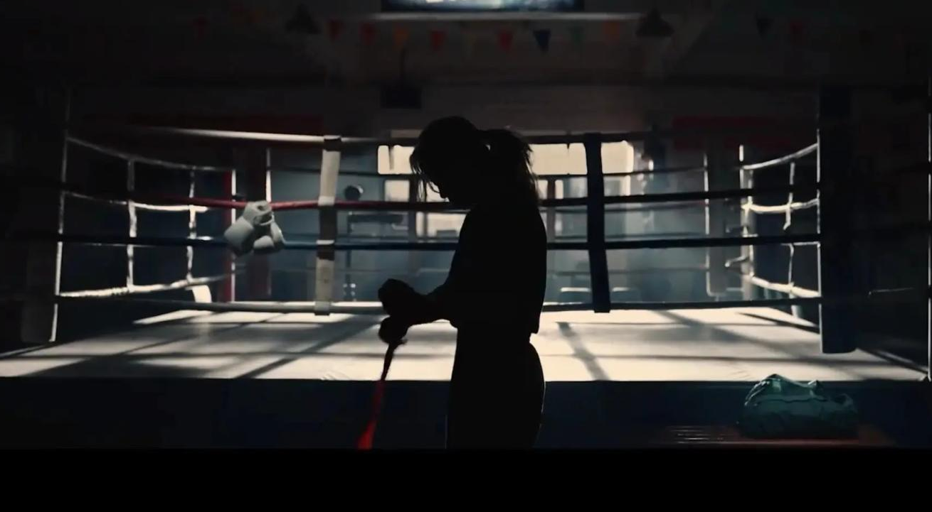
创意思路
CREATIVE THINKING

Slide 4
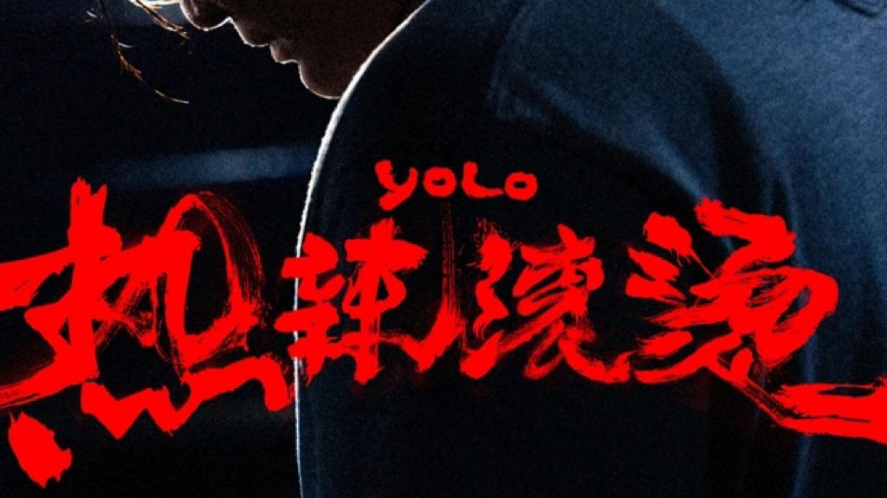
票房冠军
2024年春节档票房刷新了中国影史记录，市场呈现井喷状态。
而贾玲导演的第二部导演作品《热辣滚烫》凭借破28亿（截止2月18日）的票房成绩夺得本届春节档票房冠军。
《热辣滚烫》讲的并不是减肥，也不是拳击，而是一个女孩学会“爱自己”的故事。

Slide 5
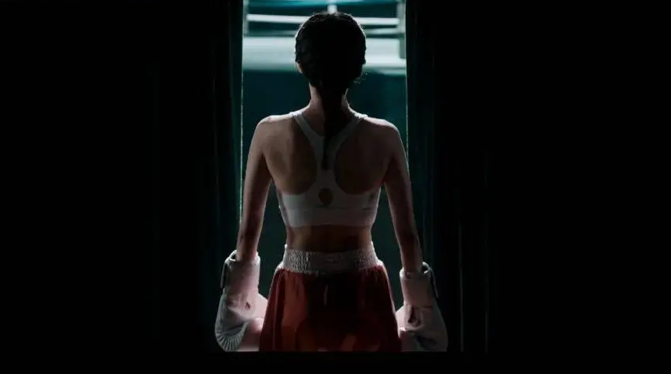
爱自己
女人，可能是女儿，妻子，妈妈···
很少的时候可以做自己，
生活的一多半时间都是身不由已的；
但女人，一定要学会爱自己。
人生只活一次，
希望你成为任何自己喜欢的样子，
活出属于自己“热辣滚烫”的精彩人生
是自由和幸福的源头

Slide 6
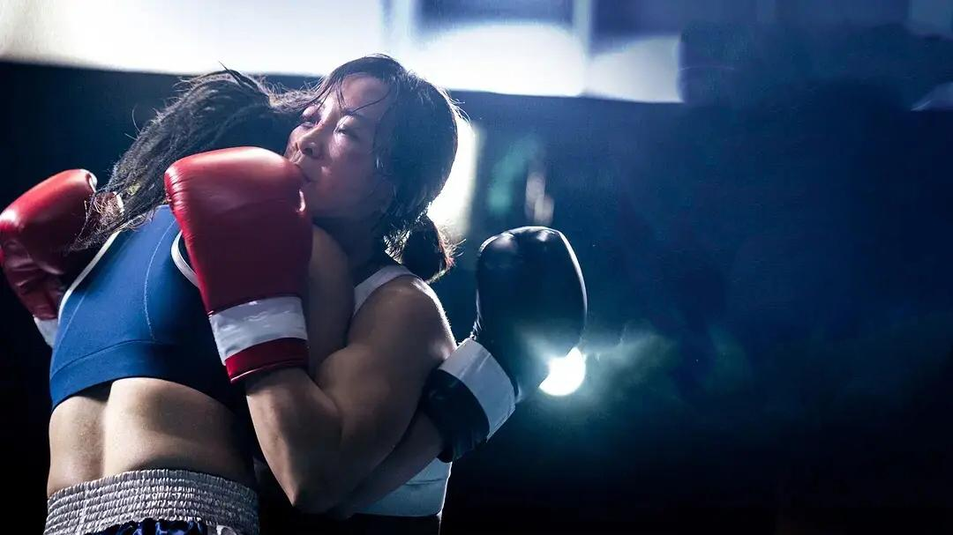
热辣滚烫×女神节
一起热辣滚烫，一起爱自己

Slide 7
活动主题
ACTIVITY THEME
永远
热辣滚烫
XX项目女神节<热辣滚烫>计划

Slide 8

活动概述
ACTIVITY OVERVIEW
活动主题：永远 热辣滚烫
xx项目女神节<热辣滚烫>计划
活动时间：母亲节
活动地点：xx项目
活动目的：结合热映电影<热辣滚烫>热点及女神节节点，以“拳力出击，锤爆标签”“女王的kiss”“女子力MAX”“百人热辣搏击”等活动打造女神节<热辣滚烫>计划，一起体验热辣滚烫的人生，一起爱自己；

Slide 9
活动规划
ACTIVITY PLANNING

Slide 10
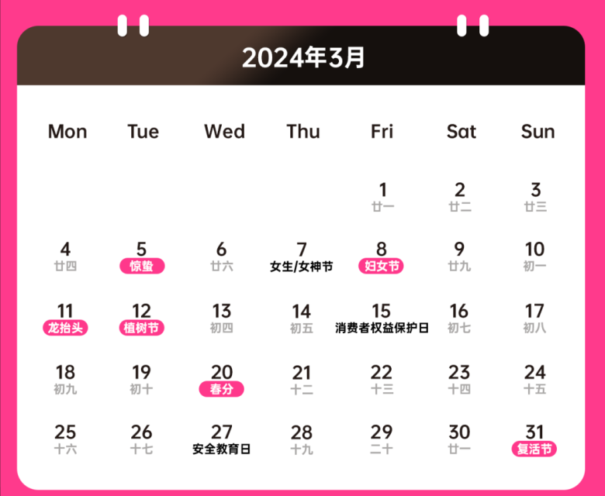
档期内营销日历：
拳力出击 锤爆标签（3.7-3.10)
女王的kiss（3.7-3.10)
女子力MAX（3.7-3.10)
百人热辣搏击（3.9日)

Slide 11
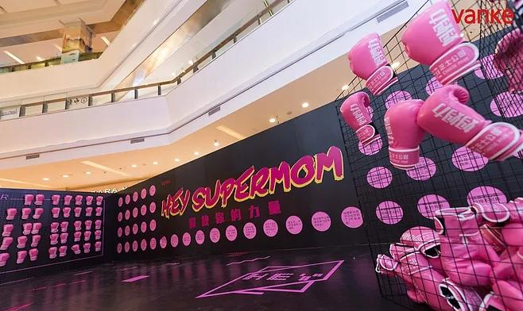
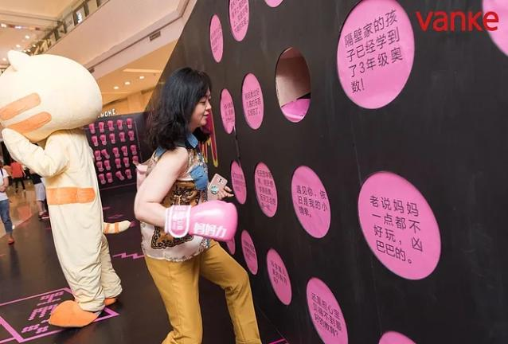
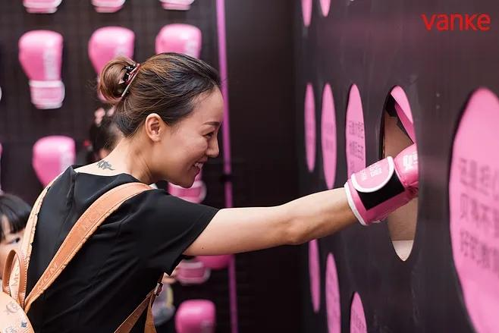
拳力出击 锤爆标签
女性经常被恶性定义，贴上标签，
拳力出击，爆锤标签，我就是自己，无法被定义；

Slide 12
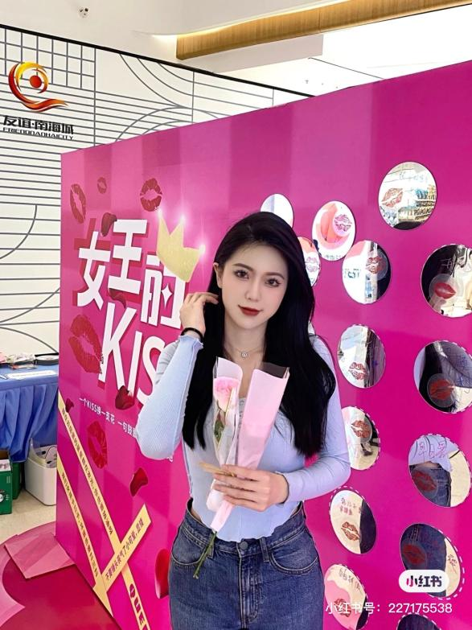
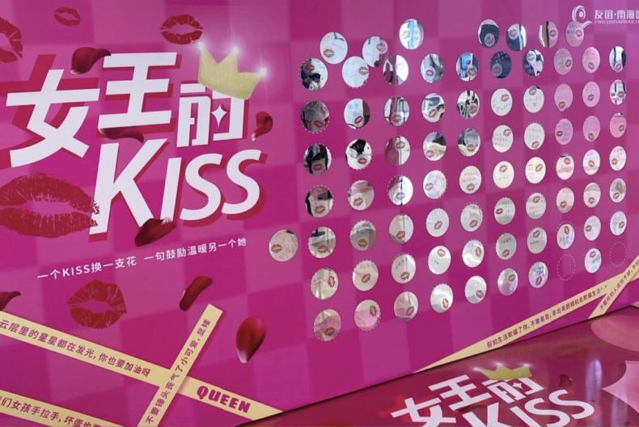
女王的KISS
一个kiss，换一支花；
girls love girls，一句话，温暖另一个她；

Slide 13
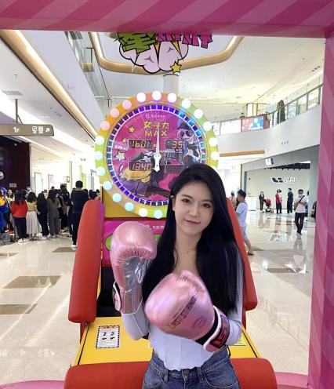
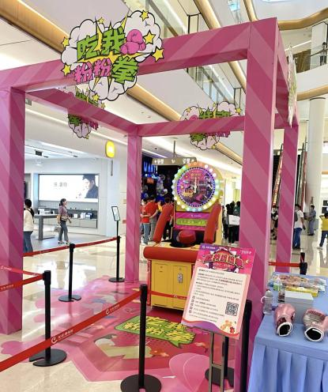
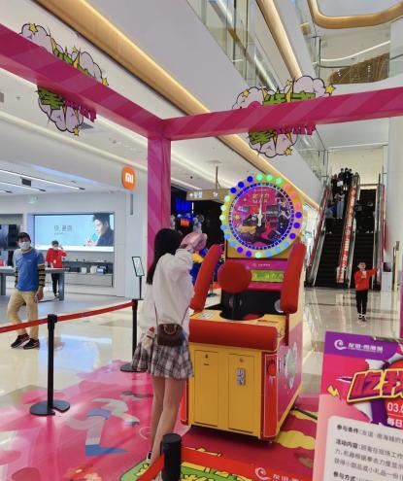
女子力MAX
吃我粉粉拳，粉色拳王机，女性力量，热辣出击；

Slide 14
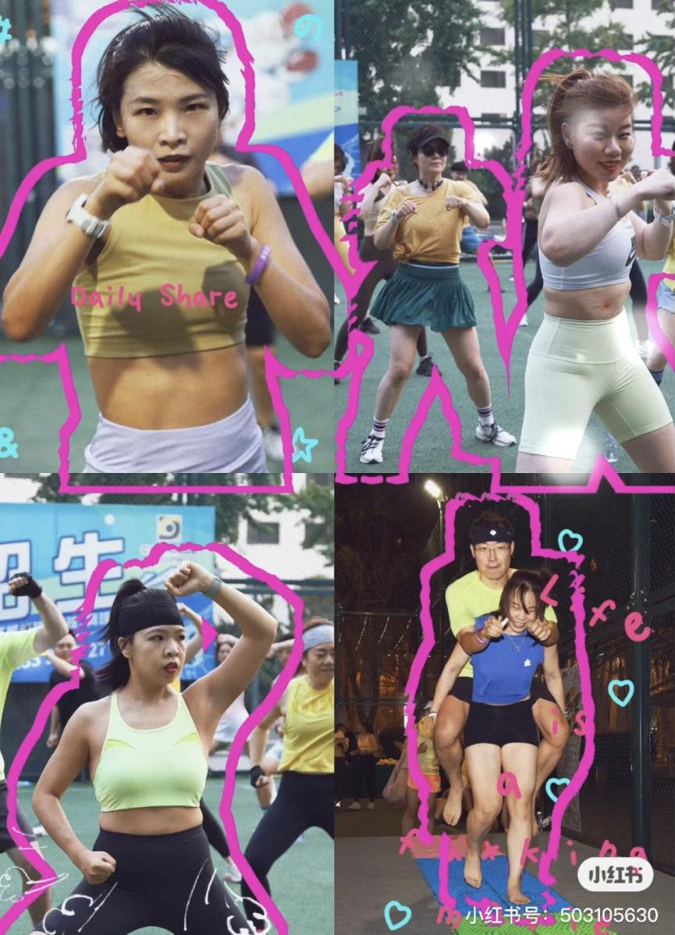
女子力MAX
热辣引力场，百名女神热辣出击，暴汗内卷，解压体验；

Slide 15
活动内容
ACTIVE CONTENT

Slide 16
前期预热

Slide 17

前期宣传：
借势热辣滚烫热点，打造活动前期宣传海报，输出为活动预热宣传；

Slide 18
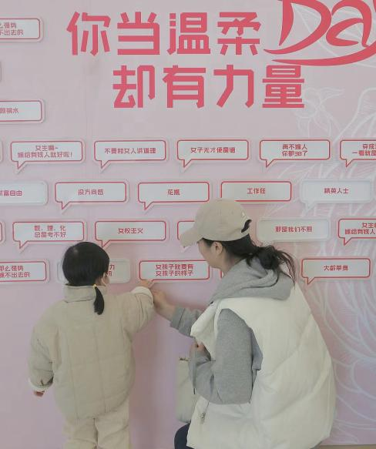
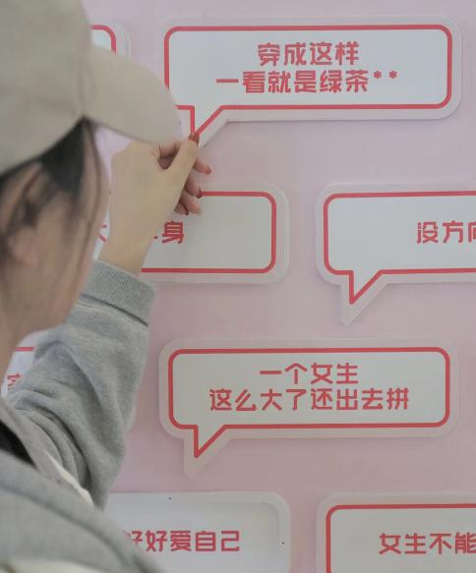
前期宣传：
通过前期调研，收集最让女神反感的100个标签，最终落地现场与拳力出击，锤爆标签营销活动联合；

Slide 19
活动细节

Slide 20
拳力出击 锤爆标签

Slide 21
拳力出击 锤爆标签
前期调研，收集的最让女神反感的100个标签，将它们做成“沙包”，女神拿起“女子力MAX”粉色拳击手套，尽情锤爆标签，不被定义；

Slide 22
女王的kiss
在镜面写上一句鼓励的话，并留下自己的唇印，然后把镜子贴纸墙上，就可以换一支女神节的专属玫瑰花哦~；

Slide 23
sp活动-女子力max
消费满99元即可参与活动，带上粉色全套，重拳出击，规定时间时间内，根据击打后数值达到规定分值即可领取女神节礼品一份（小蛋糕或小礼品）

Slide 24
暴汗解压-
百人热辣拳击
活动流程：
物料准备：
13：00—14：00 物料活动准备
14：00—14：25 签到，可以现场报名参赛
14：25—14：30 主持人简单开场
14：30—14：40 热身运动
14：40—14：45 拳击姿势教学
14：45—15：45 百人热辣拳击
15：45—15：50 合影留念
活动后统一合影
专业健身教练1人
助教2名
参与奖100份
功能饮料100瓶
（可与健身机构异业合作）

Slide 25
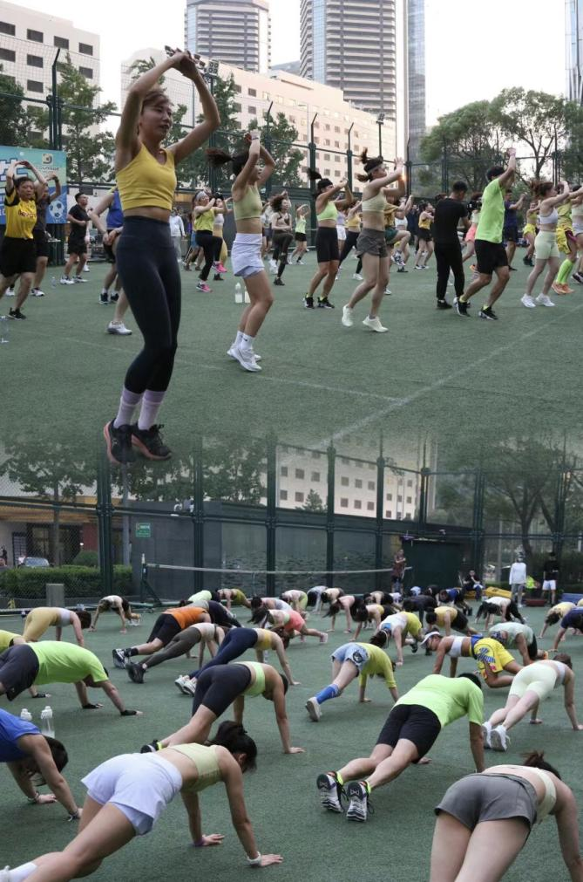
14：30—14：40 热身运动
专业的健身老师带领现场女神进行热身运动；

Slide 26
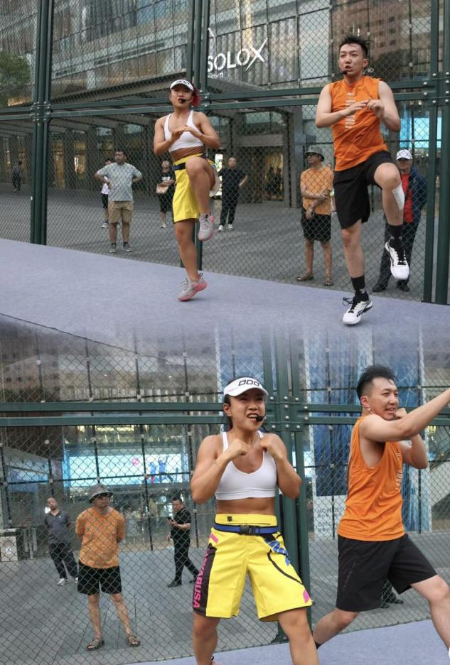
14：40—14：45 拳击姿势教学
由专业的健身教练现场示范正确的拳击姿势，以免运动时受伤；

Slide 27
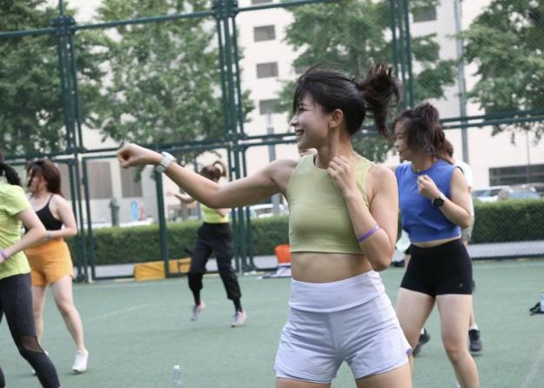
14：45—15：45 百人热辣拳击
在专业教练的指导下，跟着一首首曲目开启拳击运动；

Slide 28
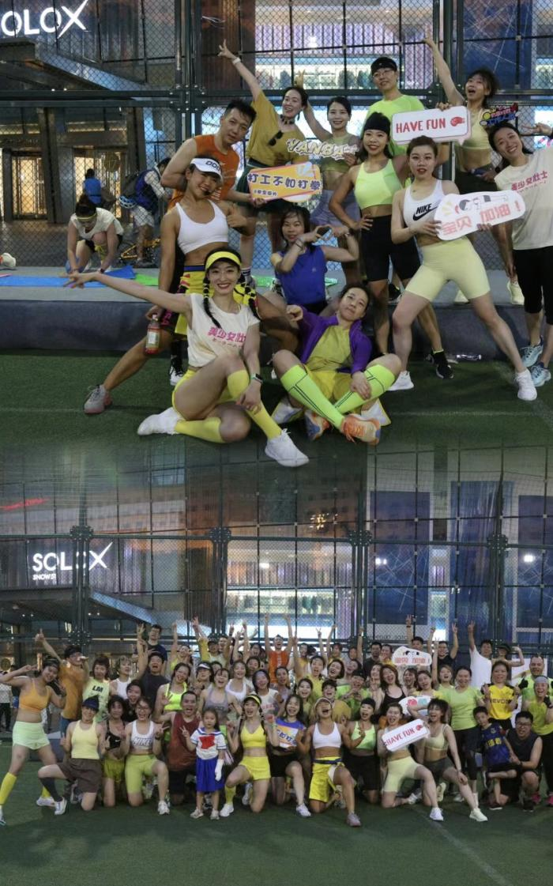
15：45—15：50 合影留念
结束后进行大合影留念，定格女性的美好时刻；

Slide 29
执行保障
PERFORM SECURITY

Slide 30
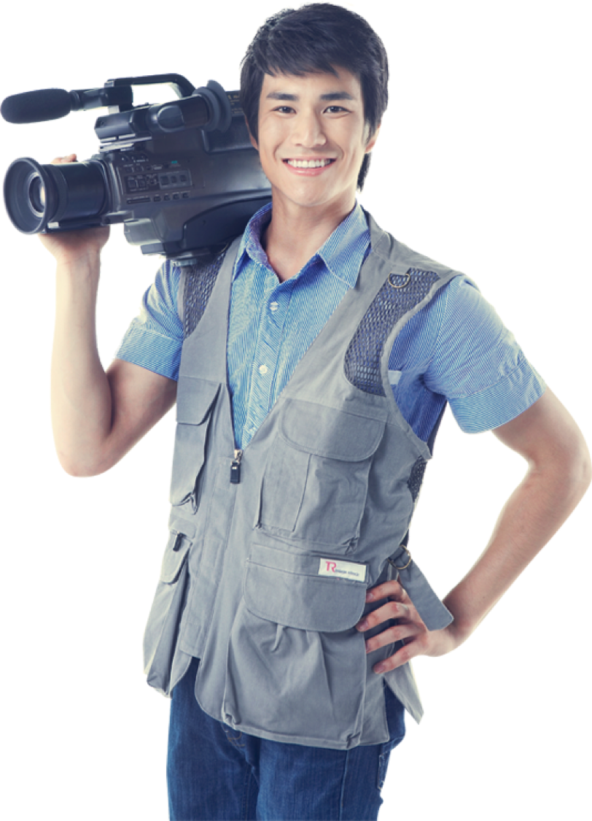
活动摄影
宣传资源:朋友圈
活动专业摄影师全程跟拍，抓拍活动美好瞬间，活动结束后精修活动照片，后期发散宣传；

Slide 31
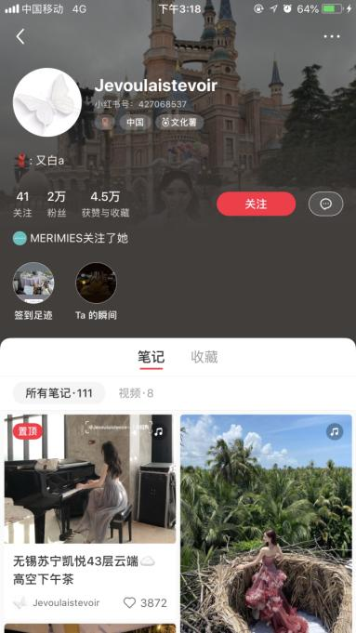
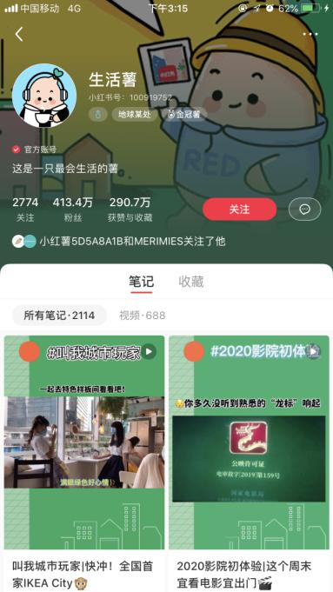
线上传播
宣传资源:小红书
xx本地小红书KOC分享，
专注发帖种草，制造话题热度，
引发素人红薯跟风参与

Slide 32
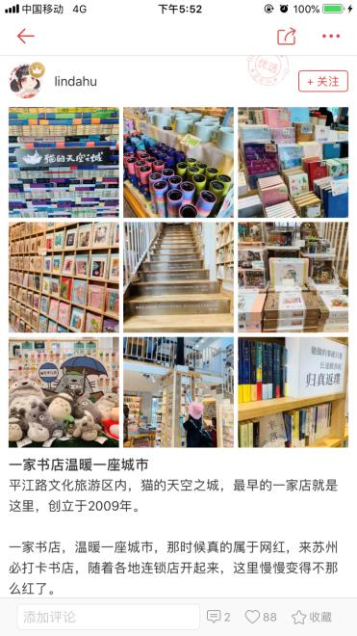
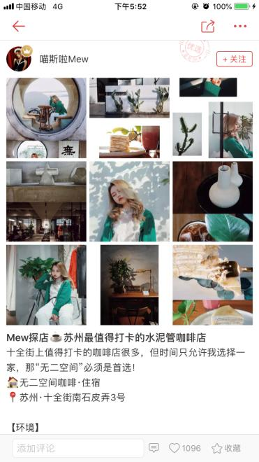
线上传播
宣传资源:走起GO
搜罗走起GO人气账号，在走起GO推荐吸引大众期待打卡；

Slide 33
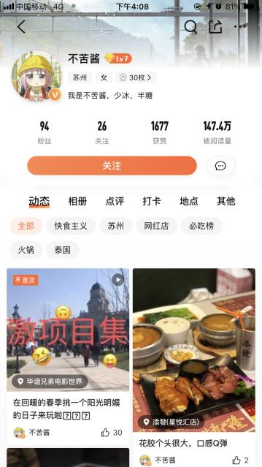
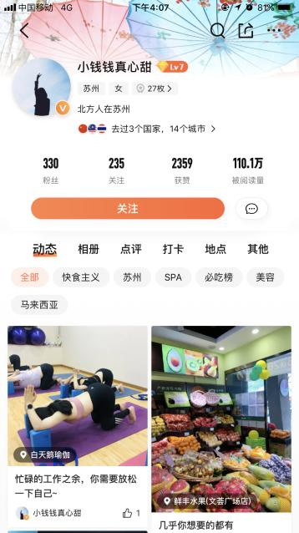
线上传播
宣传资源:大众点评
搜罗大众点评L6.L7用户，在点评po出活动相关推荐贴，吸引大众参与；

Slide 34
项目运营管理
PROJECT OPERATION MANAGEMENT
_{统筹管理}
_{时间管理}
_{沟通管理}
_{质量管理}
_{危机管理}
_{专业、全面}
_{及时、详细}
_{准确、高效}
_{规范、严格}
_{安全、可靠}
项目专属负责人对项目各要素的工作进行分配和协调，包括项目计划的制定、项目整体变化控制。
从项目沟通到提案到项目执行，我们将全程制定时间规划、进度安排并进行管控。
建立良好沟通机制，确保项目相关信息能及时、准确地得到处理，保证项目组随时了解执行的各方面工作进度。
制定本次活动质量标准，不仅确保项目满足员工需要的质量，并对各环节进行严格品质检查与控制。
提前制定各项危机预案，并有效对可能发生的危机进行识别、度量、响应和控制。

Slide 35
安全预案
PROJECT OPERATION MANAGEMENT
_{总体原则}
选用适合国际展会的高品质成熟的材料和工艺，注重安全性和环保性。
_{主体结构}
选用工艺成熟、强度高，选用的材料通用性好、安装方便。
易损部位
选用新工艺材料，材料耐磨性能好（例如：地台表面材料，地台收边条）
_{装饰材料}
结合设计思路，优先考虑质感强、颜色还原率高、效果凸显的材料（例如：木结构表面烤漆）。
_{室内装饰}
选用环保性能好，隔音性能好的材料（例如：地面铺割绒地毯）。
_{美工服务}
选择即时贴结合高精度喷绘画面，颜色丰富，服务成熟，使用简便。

Slide 36
项目运营管理
PROJECT OPERATION MANAGEMENT
执行细则
紧急联系人
项目负责人为此活动的现场紧急情况负责人；
项目总控为活动第二紧急情况负责人；
每位工作人员持有打印版活动联系表；
其中包括活动中各个第三方、部门的联系人及方式；
及时巡查，快速维修；

Slide 37
爱自己
一切来得及

